Slide 1
УФНС России по Ханты – Мансийскому автономному округу – Югре
Тема: «О подаче деклараций о доходах физических лиц и заявлении имущественных налоговых вычетов через сервис ФНС России «Личный кабинет налогоплательщика для физических лиц», как о наиболее удобном способе для налогоплательщиков»
Специалист 1 разряда
отдела работы с налогоплательщиками
Паклина С.В.

Slide 2
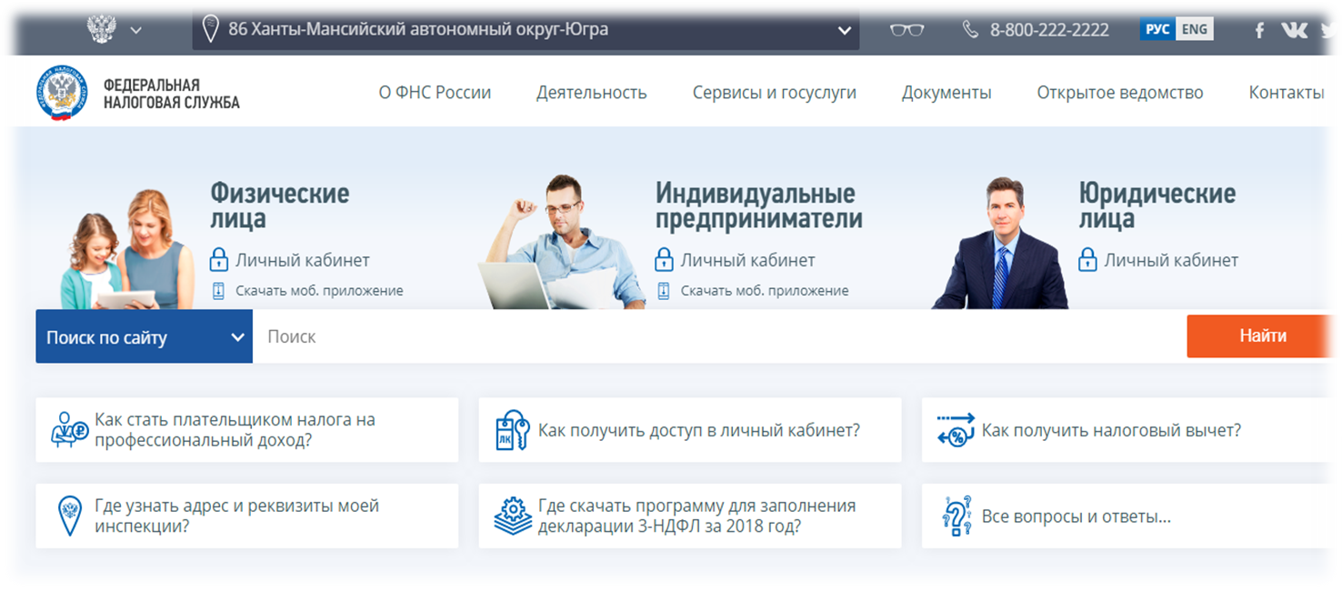
ЛИЧНЫЙ КАБИНЕТ НАЛОГОПЛАТЕЛЬЩИКА ДЛЯ ФИЗИЧЕСКИХ ЛИЦ
(ДАЛЕЕ - ЛИЧНЫЙ КАБИНЕТ)
1

Slide 3
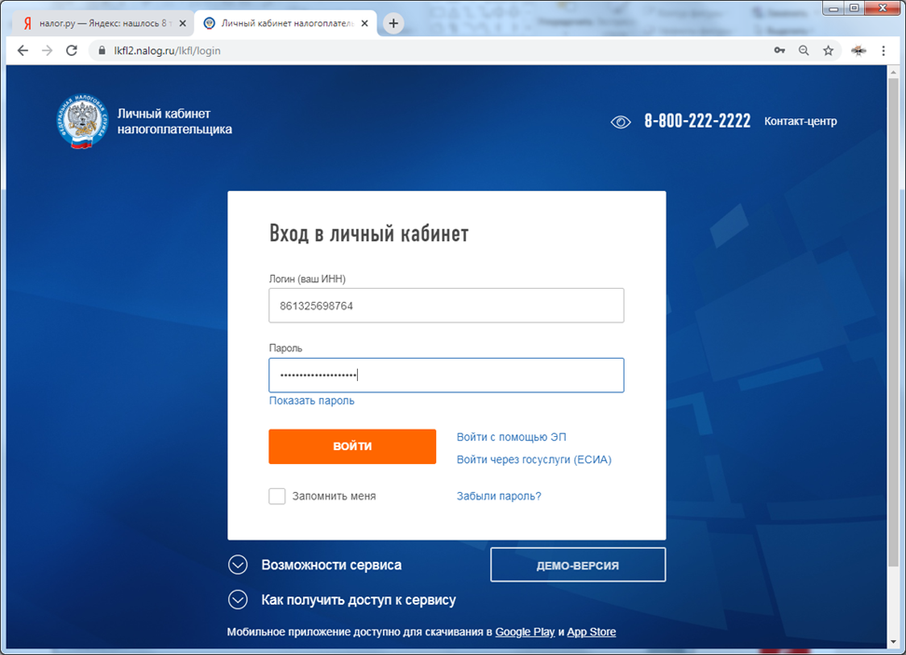
СПОСОБЫ ДОСТУПА К ЛИЧНОМУ КАБИНЕТУ
2

Slide 4
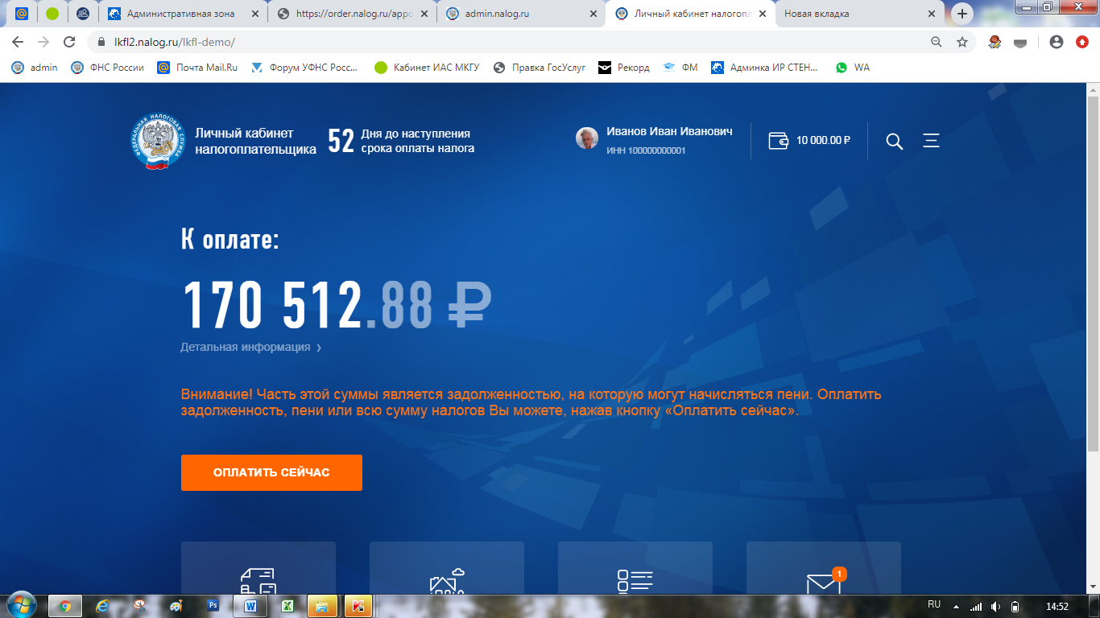
ГЛАВНАЯ СТРАНИЦА ЛИЧНОГО КАБИНЕТА
3

Slide 5
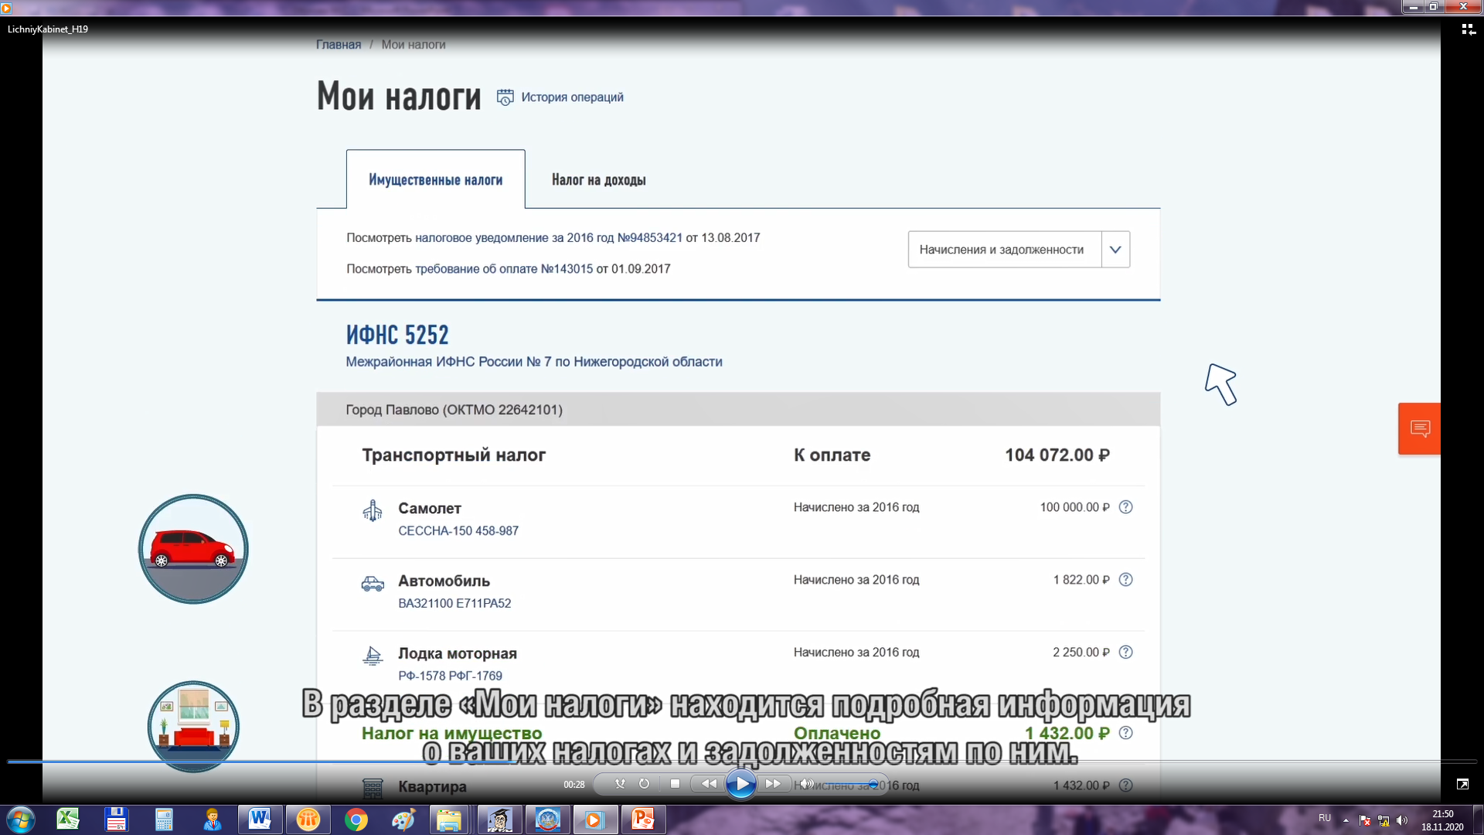
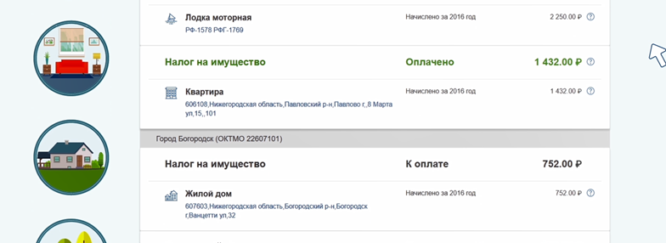
РАЗДЕЛ «МОИ НАЛОГИ» ЛИЧНОГО КАБИНЕТА
4

Slide 6
РАЗДЕЛ «МОЕ ИМУЩЕСТВО» ЛИЧНОГО КАБИНЕТА
5

Slide 7
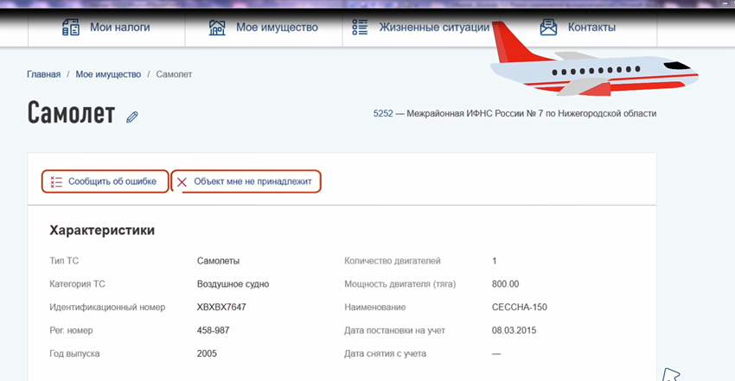
ВОЗМОЖНОСТЬ СООБЩИТЬ О НЕДОСТОВЕРНОЙ ИНФОРМАЦИИ ОБ ИМУЩЕСТВЕ В РАЗДЕЛЕ
«МОЕ ИМУЩЕСТВО» ЛИЧНОГО КАБИНЕТА
6

Slide 8
РАЗДЕЛ «ЖИЗНЕННЫЕ СИТУАЦИИ» ЛИЧНОГО КАБИНЕТА
7

Slide 9
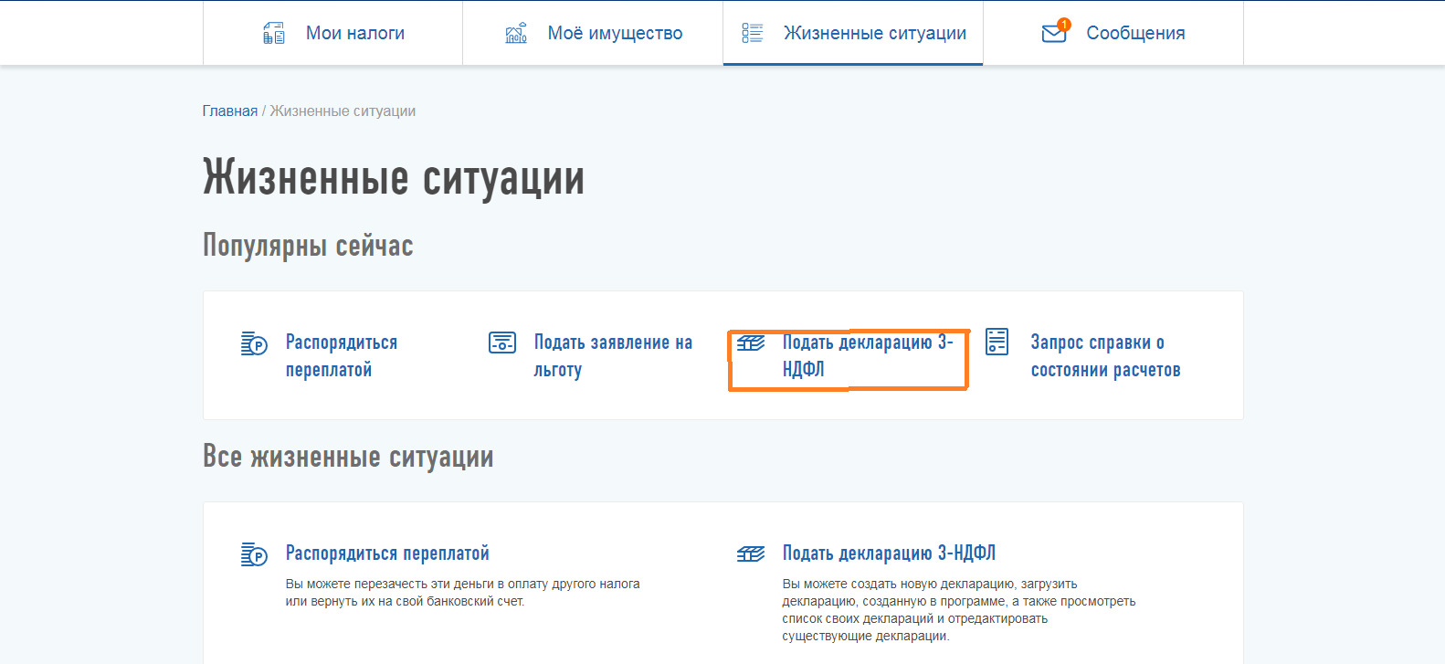
РАЗДЕЛ «ПОДАТЬ ДЕКЛАРАЦИЮ 3-НДФЛ» ЛИЧНОГО КАБИНЕТА
4

Slide 10
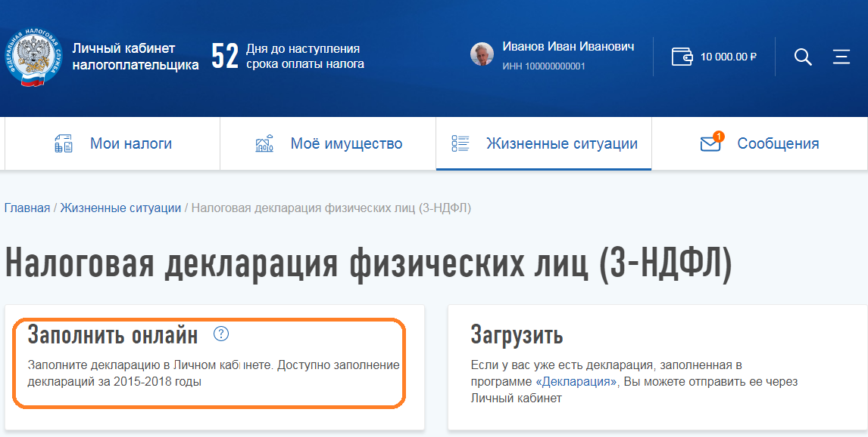
РАЗДЕЛ ДЛЯ ОНЛАЙН-ПОДАЧИ ДЕКЛАРАЦИИ ПО ФОРМЕ 3-НДФЛ ЧЕРЕЗ ЛИЧНЫЙ КАБИНЕТ
5

Slide 11
ЗАПОЛНЕНИЕ НАЧАЛЬНЫХ ПАРАМЕТРОВ ДЕКЛАРАЦИИ (1 ЭТАП)

Slide 12
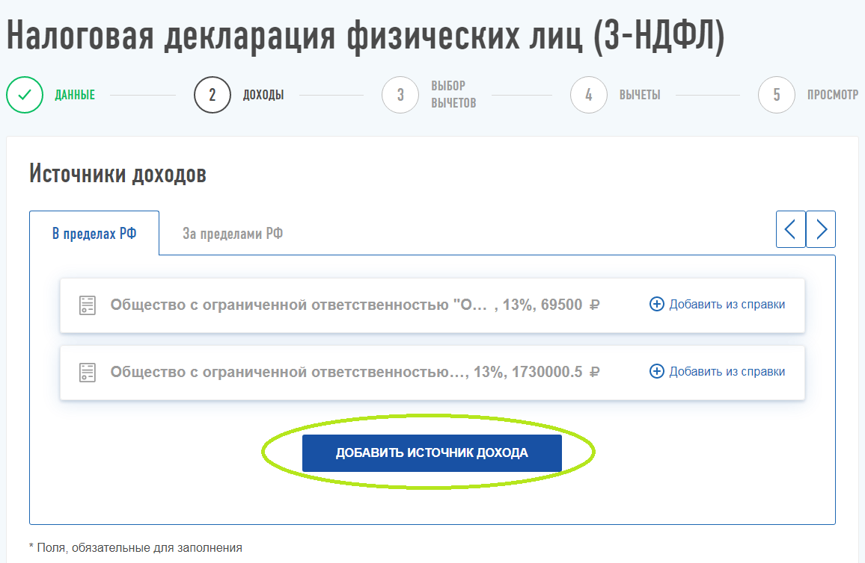
ЗАПОЛНЕНИЕ РАЗДЕЛА «ДОХОДЫ» ПРИ ДЕКЛАРИРОВАНИИ ДОХОДОВ, ПОЛУЧЕННЫХ В НАЛОГОВОМ ПЕРИОДЕ (2 ЭТАП)
11

Slide 13
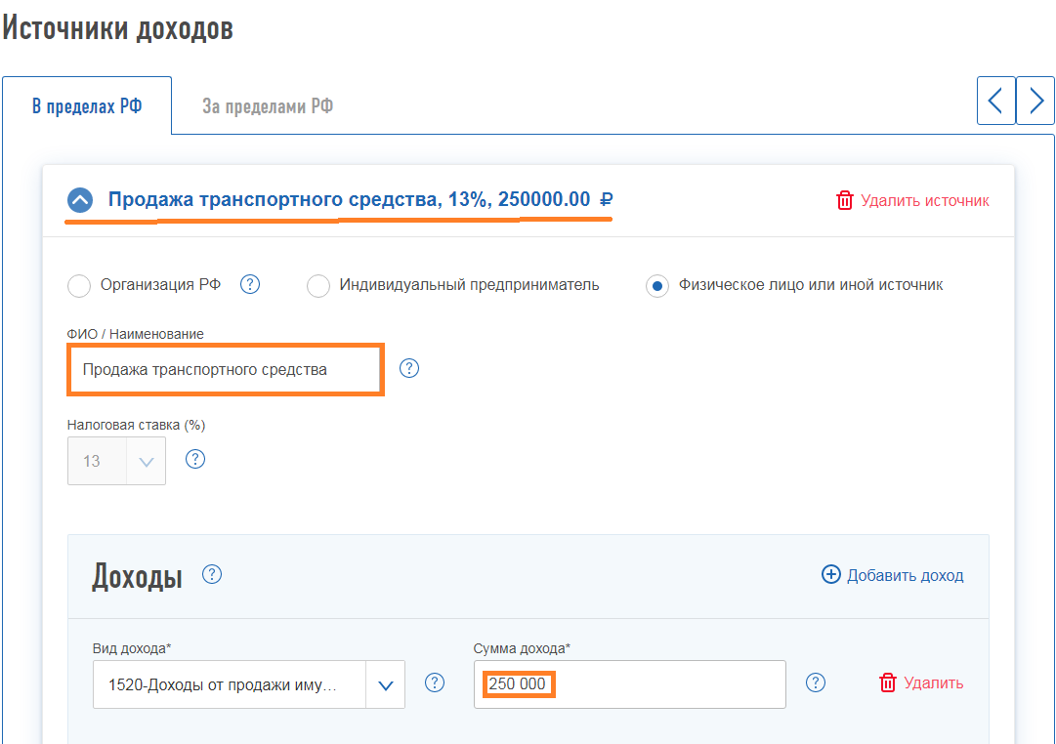
ПРИМЕР ЗАПОЛНЕНИЯ РАЗДЕЛА «ДОХОДЫ» ПРИ ДЕКЛАРИРОВАНИИ ДОХОДОВ, ПОЛУЧЕННЫХ В НАЛОГОВОМ ПЕРИОДЕ, В СЛУЧАЕ ПРОДАЖИ ТРАНСПОРТНОГО СРЕДСТВА
1121

Slide 14
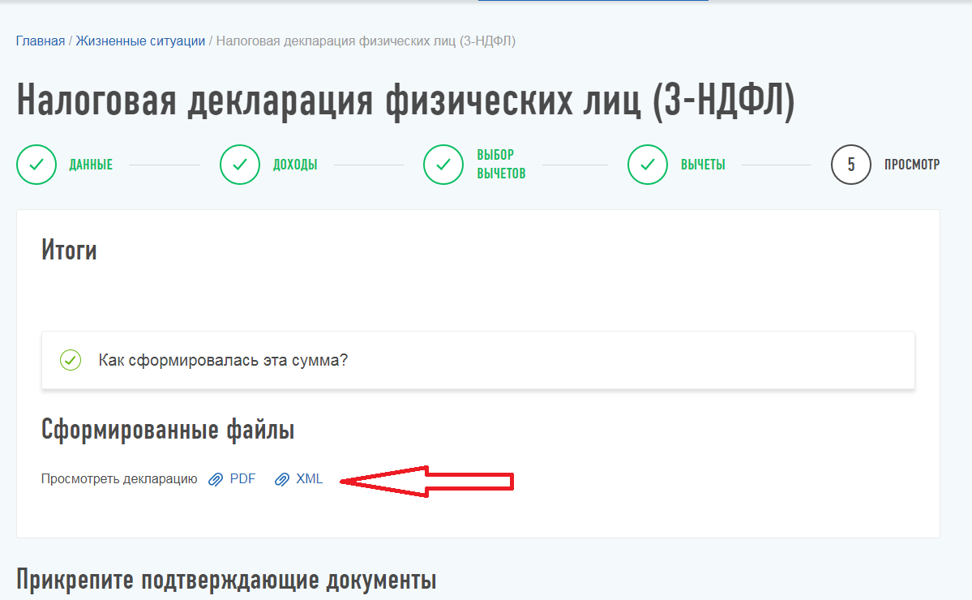
ПРОСМОТР ЗАПОЛНЕННОЙ ДЕКЛАРАЦИИ, ВЫГРУЗКА ДОКУМЕНТОВ, ПРИЛОЖЕНИЙ И ОТПРАВКА ДЕКЛАРАЦИИ (3 ЭТАП)
13

Slide 15
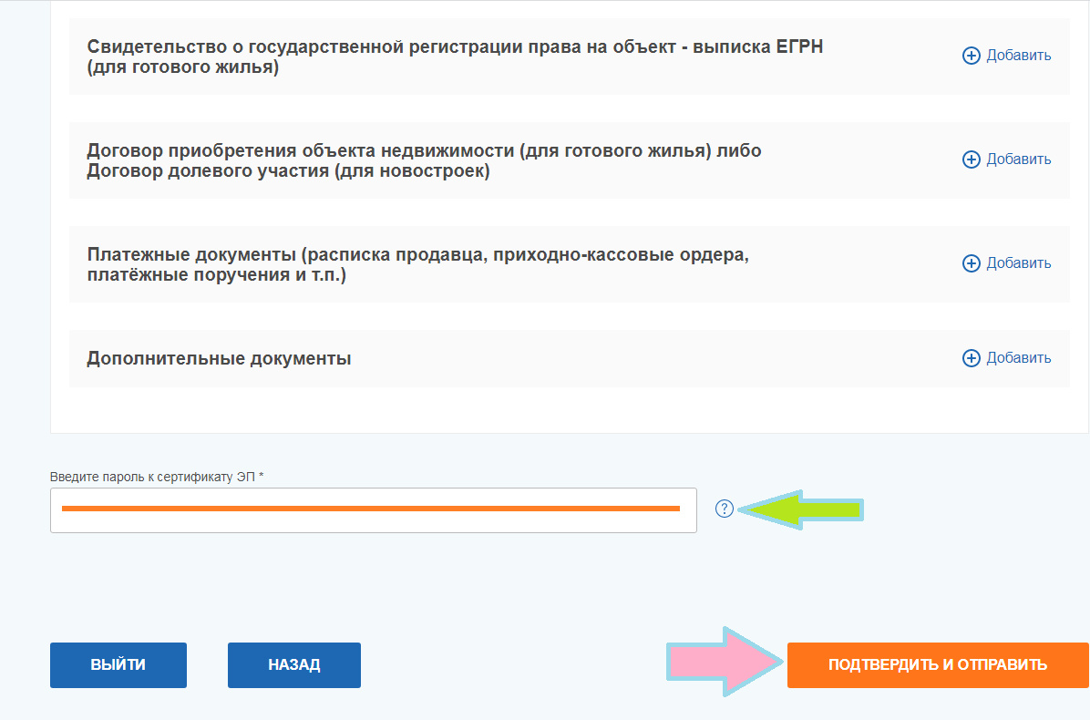
ПОДТВЕРЖДЕНИЕ И ОТПРАВКА ДЕКЛАРАЦИИ
(4 ЭТАП)

Slide 16
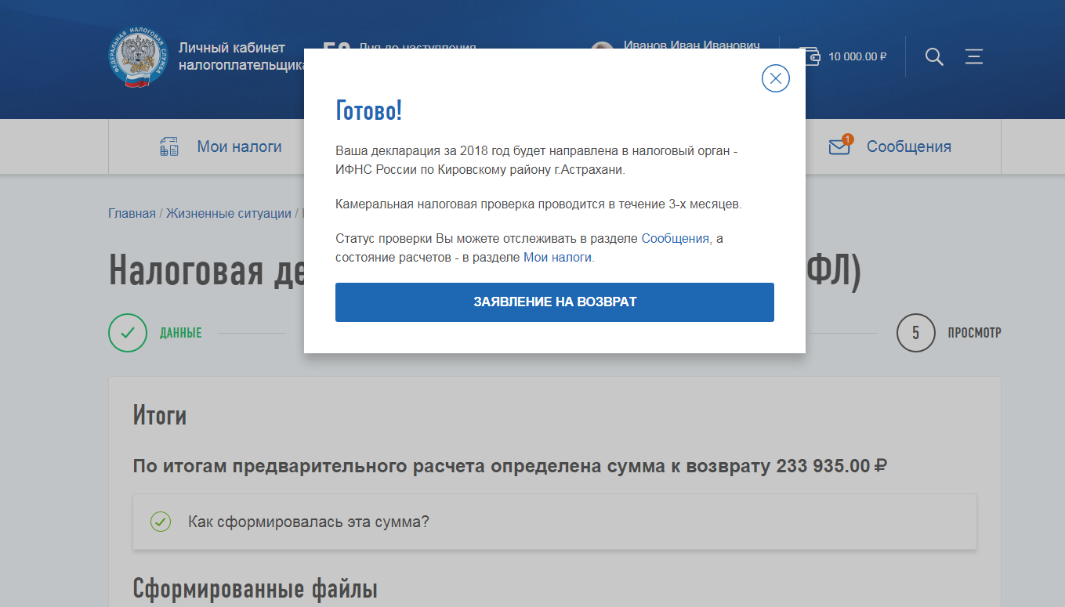
СООБЩЕНИЕ О ПРИЕМЕ НАЛОГОВОЙ ДЕКЛАРАЦИИ
15

Slide 17
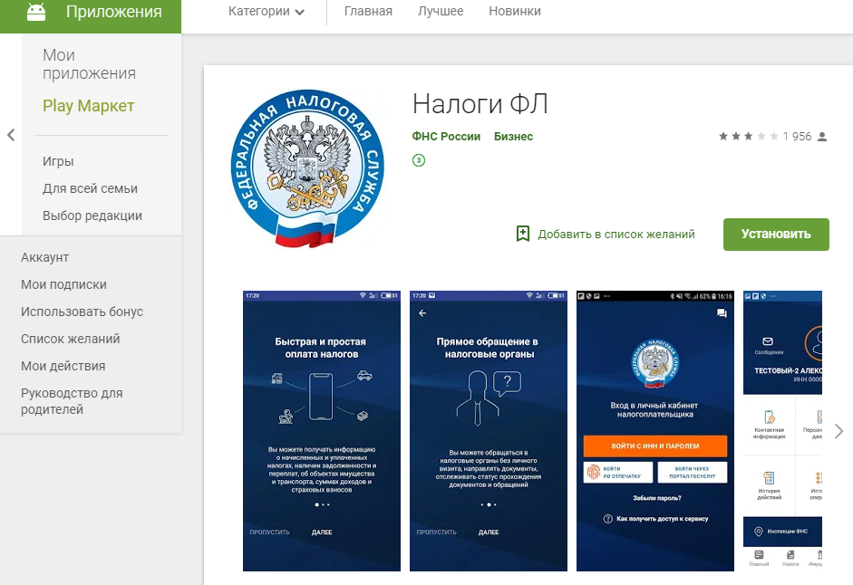
МОБИЛЬНАЯ ВЕРСИЯ ЛИЧНОГО КАБИНЕТА
16

Slide 18
Спасибо за внимание!

